Slide 1






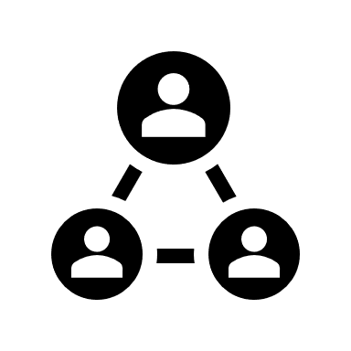


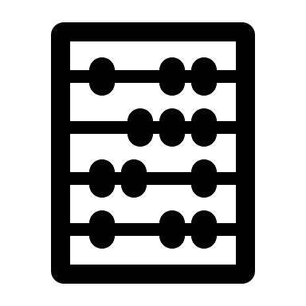


Socios Clave
Actividades clave
Problema identificado
Relaciones
Segmentos de cliente
En una frase
¿Quienes son nuestros socios clave?
¿Quiénes son nuestros proveedores clave?
¿qué actividades clave realizan los socios, actores con los que se relaciona la organización?
¿qué actividades clave requiere nuestra propuesta de valor?
¿nuestros canales de distribución?
¿nuestras relaciones con clientes?
¿nuestras fuentes de ingresos?
¿qué tipo de relación espera que establezcamos y mantengamos cada uno de nuestros segmentos de cliente y la comunidad?
¿Cuáles hemos establecido?
¿cómo están integrados con el resto de nuestro modelo de negocio?
¿cuánto cuestan?
¿Para quién estamos creando valor?
¿quiénes son nuestros clientes más importantes?
Propósito
El motivo del modelo de negocio de impacto a corto, mediano, largo plazo.
Recursos clave
Propuesta de valor
Canales
¿qué recursos clave requiere nuestra propuesta de valor?
¿qué recursos materiales, humanos, financieros necesitamos para entregar la propuesta de valor?
¿qué valor entregamos al cliente?
¿Cuál de los problemas de nuestro cliente vamos a ayudarle a resolver?
¿qué paquetes de productos y servicios ofrecemos a cada segmento de cliente?
¿qué necesidades del cliente estamos satisfaciendo?
¿a través de qué canales quieren ser contactados nuestros segmentos de cliente?
¿cómo les contactamos ahora?
¿cómo están integrados nuestros canales?
¿cuáles funcionan mejor?
¿cuáles son más eficaces en costes?
¿cómo los integramos con las rutinas de cliente?
Estructura de costos
Métricas de impacto social y ambiental
Fuentes de Ingresos
¿cuáles son los costos más importantes inherentes a nuestro modelo de negocio?
¿qué recursos clave son los más costosos?
¿qué actividades clave son las más costosas?
¿cómo genero ingresos? ¿qué valor están realmente dispuestos a pagar nuestros clientes?
¿para qué pagan actualmente?
¿cómo están pagando ahora?
¿cómo preferirían pagar?
¿cuánto contribuye cada fuente de
ingresos a los ingresos totales?
¿Cuál es el impacto ambiental esperado?
¿Cuál es el impacto social esperado?

